Slide 1
Wlan, Bluetooth und Nfc
Judth Marcel, 5AHIFS

Slide 2
Allgemein
1963 erste Verbindung zwischen zwei Instituten
1980 IEEE 802 Normen
1999 Wireless Ethernet Compatibility Alliance
Später zu Wi-Fi-Alliance(zertifiziert Wi-Fi Produkte)

Slide 3
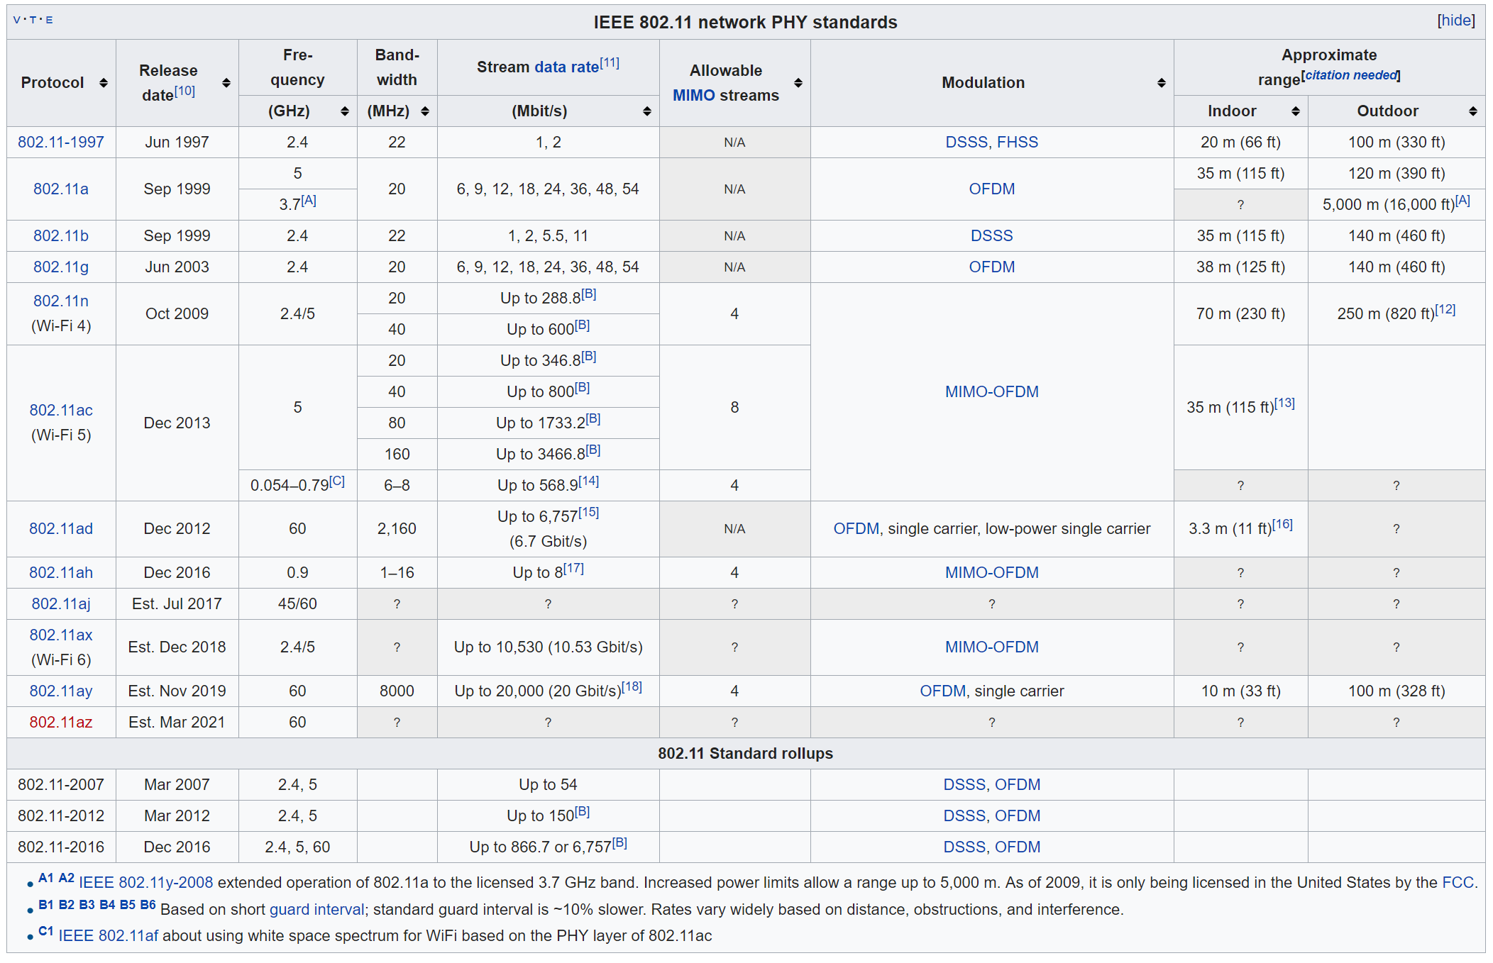
IEEE 802.11-Norm
Quelle: https://en.wikipedia.org/wiki/IEEE_802.11
Notes:
Institute of Electrical and Electronics Engineers
Die heute verwendeten Normen sind: 802.11a, 802.11b, 802.11g, 802.11n, 802.11ac.
Die neueste Norm ist 802.11ay und 802.11az die 2019 und 2021 herauskommen werden.

Slide 4
Vor- und Nachteile der Bänder 2,4-GHz-Band:
Vorteile:
Höhere Reichweite
Gebührenfreies freigegebenes ISM-Frequenzband
Große Verbreitung → geringe Gerätekosten
Nachteile:
Gleiches Frequenzband wie Bluetooth, Mikrowellen usw.
Max. 4 Netzwerken an einem Ort
Notes:
da nur 4 brauchbare Kanäle zur Verfügung stehen (Kanäle 1, 5, 9)

Slide 5
Vor- und Nachteile der Bänder 5-GHz-Band:
Vorteile:
Deutlich höherer Übertragungsrate
Frequenzband weniger genutzt
19 Kanäle möglich
Nachteile:
Stärkere Regulierungen (meist DFS nötig)
Signal wird schnelle abgeschirmt
Notes:
automatische Kanalwechsel, falls auf dem verwendeten Kanal ein anderes Gerät erkannt wurde

Slide 6
Modulation
FHSS (Frequency Hopping Spread Spectrum)
DSSS (Direct Sequence Spread Spectrum)
OFDM (Orthogonal Frequency Division Multiplexing)

Slide 7

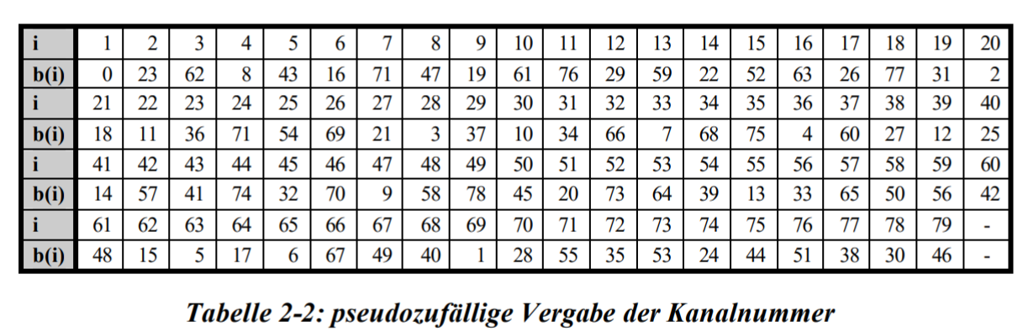
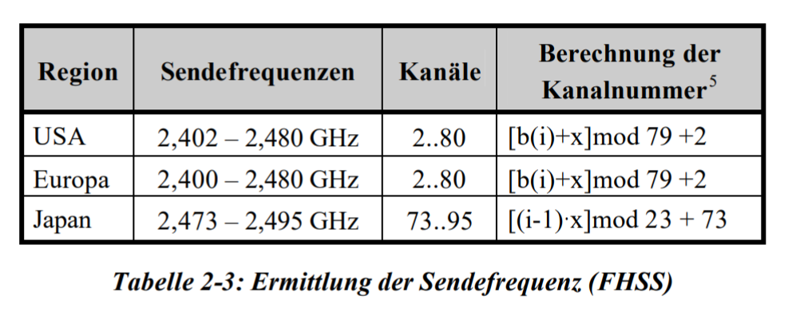
FHSS (Frequency Hopping Spread Spectrum)
79 nicht überlappende Frequenzbereiche (1 MHz)
Abfolge wird an Hand einer Basisfolge b(i) berechnet
Versenden des Pakets auf einer anderen Frequenz bei Kollision
Notes:
Abhören der Information ist nur möglich, wenn die Sendefrequenz bekannt ist
Wenige halten am FHSS Verfahren fest (2 Mbit/s)

Slide 8
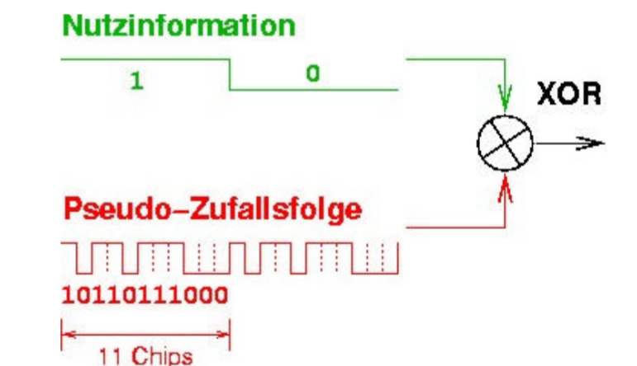
DSSS (Direct Sequence Spread Spectrum)
Konstante Anzahl an Kanälen (breite 22 MHz)
Drei Kombinationen möglich
Jedes Bit mit 11 Bit langen Bitfolge kodiert
13 MHz Bandbreite aufgespreizt
Demodulationsprozess durch richtige Chip-Sequenz
Notes:
13 MHz → somit ein weites Breitbandsignal, welches im Hintergrundrauschen verschwindet
Demodulation nur durch Verwendung der richtigen Chip-Sequenz rekonstruiert werden
Durch 11 Mbit/s bis heute durchgesetzt

Slide 9
(OFDM) Orthogonal Frequency Division Multiplexing
11 nicht überlappende Kanäle
Information parallel über mehrere Frequenzen (Subc arrier)
Weniger fehlerhafte Bits
Notes:
Durch die Aufspaltung in mehrere Sub-Kanäle weder weniger fehlerhafte Bits übertragen
Herkömmliche Verfahren haben relativ große Abstände zwischen den Unterfrequenzen und somit inneffiziente Nutzung

Slide 10
Kanalzugriffe
Reihenfolge unmöglich
Zugriff erfolgt durch Distributed Coordination Function (DCF) und Point Coordination Function(PCF)
Notes:
PCF → optionales Verfahren um zeitkritischen Diensten priorisierten Zugriff zu gewähren.

Slide 11
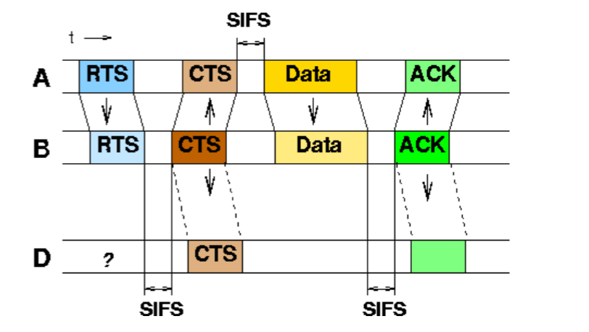
Distributed Coordination Function (DCF)
Medium wird abgehört (Carrier Sense)
2 Möglichkeiten:
Medium nicht belegt → nach Abhörzeit (SIFS) senden → ACK-Frame nach Wartezeit (SIFS)
Medium belegt → Backoff → erneute Kontroll
Notes:
Vor Übertragung abhören
Nicht Belegt → nach Abhörzeit (DIFS) das Senden auf diesem Kanal beginnen. Die Versendung der Quittung erfolgt nach der Wartezeit (SIFS). (konstante Länge so dass alle Stationen im gleichen Takt arbeiten.
Belegt → Übertragung in einen Wartezyklus → nach Ablauf der Wartezeit wird das Medium kontrolliert.
Durch hidden nots muss ein RTS-Frame verwendet werden. Infos über Dauer der Übertragung. Die Sender bestätigen mit einem CTS-Frame.

Slide 12
Netzwerkkonzepte
Ad-Hoc Netz (direkte Verbindung)
Infrastruktur-Netz (Acces-Point)
Roaming (Mobilstationen im gleichen Subnetz)
Notes:
Der IEEE Standard lässt verschiedene Kombinationen offen
Direkte Verbindung von mobilen Stationen ohne Zugangspunkt (einfachste Weg)
Kombi; benötigt einen Access-Point der den Datenverkehr koordiniert (Vermittlung zwischen Lan und Wlan)
Konfiguration muss nicht geändert werden

Slide 13
Sicherheit
Wired Equivalent Privacy (WEP)
Wi-Fi Protected Access (WPA)
WPA2
Notes:
Nur fast 17.000 Kombinationen; gilt seit 2001 als geknackt
Für jedes Datenpaket einen eigenen Key
Verwendet AES und CCMP zur Verschlüsselung

Slide 14
Bluetooth
2,4 GHz Bereich
IEEE 802.15.1 Standard
79 Einzelkanäle (1 MHz)
Neu: 40 Kanäle und 2 MHz
Frequency hopping (Gegen Störungen)
Notes:
Wird aber heute nicht mehr unterstützt
Datenpaket auf 79 Einzelkanäle mit einer Frequenz von 1 MHz aufgeteilt und übertragen.
Nach senden eines Datenpakets wird die Frequenz geändert

Slide 15
Bluetooth
Version | Jahr | Datenrate | Reichweite
1.0 | 1999 | 0,7322 Mbit/s | Bis 10m
2.0+EDR | 2004 | 2,1 Mbit/s | Bis 100m
3.0+HS | 2009 | 24 Mbit/s | Bis 100m
4.0 | 2010 | 24 Mbit/s | Bis 100m
5.0 | 2016 | 48 Mbit/s | Bis 400m
Abhörsicher durch mehrstufige dynamische Schlüsselvergabe
Master-Slave-Prinzip im Piconet
7-8 aktive Teilnehmer
Zeitmultiplexverfahren
Notes:
Piconet == Netzwerk
3 Bit Adresse
Sende-Zeiteinheiten an die Slaves vergeben
Client in mehreren Pico-Netzen jedoch nur 1 Master

Slide 16
NFC (Near Field communication)
Frequenzband: 13,56 MHz (lizenzfrei)
Übertragungsrate: max. 424 KBit/s
Reichweite: max. 10 Zentimeter
Betriebsarten: Lese-Schreib-Modus, Peer-to-Peer-Modus, Kartenemulationsmodus
Notes:
Technisch mit Bluetooth vergleichbar

Slide 17
Betriebsmodi
Passiver Modus
Smartcard
Auch im ausgeschalteten Zustand (zieht Energie aus dem RF-Feld)
Aktiver Modus
Gerät eine eigene Energiequelle
Als Lesegerät oder Peer-to-Peer-Modus
Notes:
Z.B. Bargeldlos einkaufen
Lesegerät oder PEER-to-Peer-Modus

Slide 18
NFC-Standards
NDEF (NFC Data Exchange Format)
SNEP (Simple NDEF Exchange Protocol)
SWP (Single Wire Protocol)
Notes:
Spezifiziert wie sich Daten plattformübergreifend mit NFC austauschen lassen
Ermöglicht den direkten Austausch von Daten zwischen zwei NFC-Geräten
Hardware Schnittstelle zwischen SIM-Karte und NFC-Chip um NFC-Anwendungen in der SIM-Karte eines Mobilfunktelefons zu steuern

Slide 19
Danke für eure Aufmerksamkeit!

